Slide 1
Вивчення біології у 6 класі за новою програмою. Компетентнісний підхід
Підотувала
Вчитель біології
ТСШ № 7
Бенч О.В.
Тернопіль 2014

Slide 2
Лист Міністерства освіти і науки України
Від 01.07.2014 №1/9 - 343
Про організацію навчально-виховного процесу у загальноосвітніх навчальних закладах і вивчення базових дисциплін в основній школі
Міністерством освіти і науки надсилає для практичного використання методичні рекомендації щодо організації навчально-виховного процесу у 2014/2015 році у загальноосвітніх навчальних закладах , що додаються.

Slide 3
Додаток 1 до листа
Міністерства освіти і науки України
Від 01.07. 2014 №1/9 - 343
Педагогічні особливості навчання учнів у шостих класах
Витяг із додатка 3 до листа
Міністерства освіти і науки України
Від 01.07. 2014 №1/9 - 343
Основна школа
Біологія

Slide 4
У 2014/2015 навчальному році вивчення предмету “Біологія” у 6 класі відбуватиметься за новою навчальною програмою, укладеною відповідно до нової редакції Державного стандарту базової і повної загальної середньої освіти.
// Навчальні програми для загальноосвітніх навчальних закладів: Природознавство. Біологія. 5-9 класи. – К.: Видавничий дім “ Освіта ”, 2013. – 64 ст.; //

Slide 5
Компетентнісний підхід
Формування компетентностей – це складний, цілеспрямований процес.
Крок 1: визначення компетентностей, які можуть бути сформовані на уроках біології, а також установлення співвідношення між ключовими і предметними компетентностями, які реалізуються в шкільному курсі біології.
Предметна компетентність (оволодіння прийомами роботи з текстами, схемами, зображеннями біологічних об*єктів, таблицями )
Ключову інформаційну компетентність
формує

Slide 6
Крок 2:
аналіз навчальної програми з метою визначення предметних компетентностей, які можуть бути сформовані під час вивчення певної теми і системи пізнавальних дій учнів, які забезпечують їх формування ;
визначення конкретних знань, умінь і здатностей, які складають компетентності і якими повинні оволодіти учні упродовж вивчення теми ;
відібрати зміст, методи і засоби навчання, які забезпечать формування визначеної компетентності.

Slide 7
Приклади співвідношеня ключових і предметних компетентностей та пізнавальних дій учнів у курсі біології 6 класу ( Тема 5. Гриби )
Ключова компетентність | Предметна компетентність | Знання, уміння і здатності учнів визначені програмою | Професійністьі творчість учителя
Здоров*я – збережувальна компетентність. | Дотримання заходів щодо профілактики захворювань, що спричиняються грибами . | Наводять приклади отруйних грибів свого краю, розпізнають їх; пояснюють як відрізнити отруйні гриби; негативні наслідки вживання в їжу продуктів, що вражені цвілевими грибами , застосовують знання для зберігання продуктів харчування , профілактики отруєння грибами. | Відібрати зміст, методи і засоби навчання, які забезпечать формування визначеної компетентності.

Slide 8
Успішна реалізація компетентнісного підходу
Вчителю необхідно :
накопичити і систематизувати прийоми формування навчально-пізнавальних компентностей;
уміти проектувати навчальні задачі;
використовувати проблемно-пошуковий або дослідницький методи;
організовувати самостійну навчальну діяльність учнів;
максимально використовувати краєзнавчі матеріали;
Використовувати зміст навчальної програми і її структурних компонентів.

Slide 9
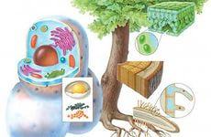
Програма реалізує всі компоненти змісту освіти
Інформаційний ( знання про природу і способи пізнання);
Операційний (уміння : загальнонавчальні і спеціальні);
Досвід творчої діяльності
Досвід емоційно-ціннісного ставлення до навколишнього світу, до інших людей, до самого себе .

Slide 10
Місце компонентів змісту освіти у формуванні предметних компетентностей на уроках біології у 6 класі
Інформаційний компонент
Знання про природу залишаються одним з основних складників змісту біологічної освіти, які необхідні для формування здатності використання їх у різних навчальних та життєвих ситуаціях.
Для розвитку предметних компетентностей необхідно:
зменшити кількість понять, що вивчається, оскільки набуття досвіду діяльності потребує більше часу;
відібрати найбільш істотне для засвоєння навколо якого буде розгортатись пізнавальна діяльність учнів, формуватися уміння і набуватись досвід практичної діяльності;
орієнтиром у відборі змісту, обов*язкового для засвоєння, є державні вимоги до рівня загальноосвітньої підготовки, представлені у правій частині державної програми.
( Змістова частина програми, а також зміст підручників можуть включати питання, які перевищують ці вимоги ).

Slide 11
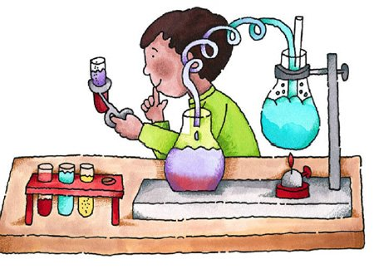
ІІ. Операційний компонент – оволодіння досвідом здійснення відомих способів діяльності
Біологічні знання повинні стати основою для формування в учнів загальнонавчальних та спеціальних умінь:
вести спостереження та описувати їх;
виконувати експеримент та оформляти результати;
самостійно отримувати та переробляти інформацію;
аналізувати факти, процеси, явища;
аналізувати текст, що містить протиріччя, неоднозначні ідеї або зайву інформацію.

Slide 12
Ш. Досвід творчої діяльності
Реалізовується через проблемний характер вивчення матеріалу, розв*язання творчих завдань, що потребує самостійного вирішення.
ІV. Досвід емоційно-ціннісного ставлення до навколишнього світу, до інших людей, до самого себе
У зміст цього досвіду входить система норм ставлення до природи, до самого себе, до діяльності, уміння приймати самостійне рішення, давати критичну оцінку на основі особистого досвіду і загальнолюдських цінностей, робити вибір.

Slide 13
Акценти !
Учитель може застосовувати різні підходи до реалізації змісту навчальної програми, але переважати мають такі, що створять умови для навчальної діяльності учнів ( учіння ) та формування здатності набувати знання, вчитися, що є важливим за компетентнісного підходу до навчання.
Вивчення навчальної теми доцільно розпочинати не з повідомлення готової інформації про процеси живої природи, а з організації сприйняття учнями
самостійно матеріальних або матеріалізованих об*єктів та процесів живої природи. В результаті учіння школярі здобувають власні емпіричні знання, які далі збагачуватимуться засобами підручника, додаткової літератури, слів учителя.

Slide 14
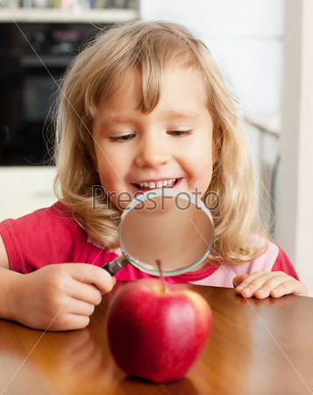
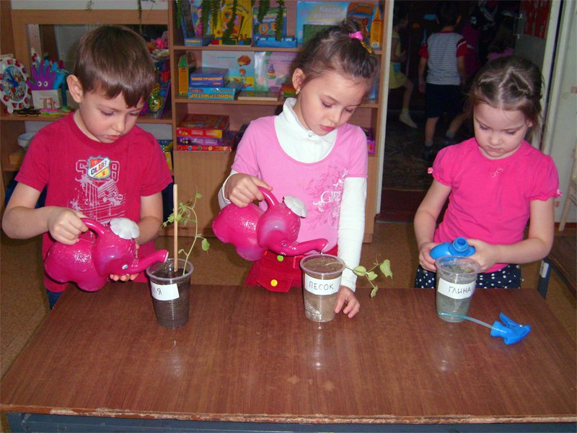
Такий підхід до вивчення матеріалу розвиває пізнавальний інтерес, збагачує індивідуальний досвід учня та забезпечує діяльнісний підхід до навчання.
Можливості для самостійного вивчення учнями об*єктів живої природи, створюються під час лабораторних досліджень та досдідницького практикуму, проектів передбачених програмою.

Slide 15
Лабораторні дослідження
забезпечують процесуальну складову навчанння біології;
учні виконують їх на етапі вивчення нового матеріалу за завданнями, які пропонує вчитель, з використанням натуральних об*єктів, гербарних зразків, колекцій, моделей, муляжів, зображень, відеоматеріалів;
мета такої діяльності – розвиток уміння спостерігати, описувати, виділяти істотні ознаки, виконувати рисунки біологічних об*єктів; формування навичок користування мікроскопом, розв*язування пізнавальних завдань;
лабораторні дослідження не підлягають обов*язковому оформленню в зошиті;
прийоми виконання лабораторних досліджень та їх реєстрація визначається учителем під час уроку;
програмою не передбачено оцінювання лабораторних досліджень, оскільки їх мета набуття нових знань у процесі діяльності та формування спеціальних умінь.

Slide 16
Практичні роботи
Виконуються з метою формування практичних умінь і навичок. На виконання практичної роботи виділяється окремий урок, який передбачає такі орієнтовні етапи :
визначення мети і завдань уроку;.
пояснення учителя (теоретичні аспекти теми практичної роботи );
демонстрування вчителем операції у цілому і окремих дій ;
пробне виконання окремими учнями , спостереження іншими, виконання роботи всіма учнями;
допомога учителя тим, хто має проблеми, аналіз помилок і проговорювання вголос прийомів виконання операцій і їх послідовості;
тренувальні вправи на закріплення вмінь і навичок.

Slide 17
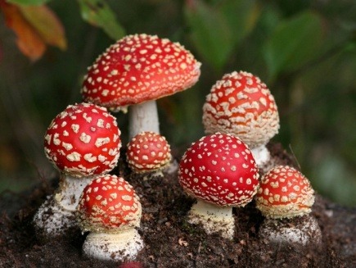
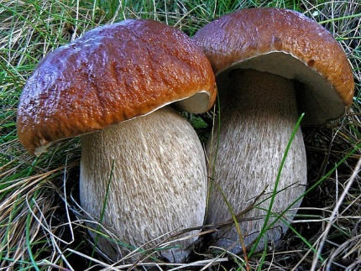
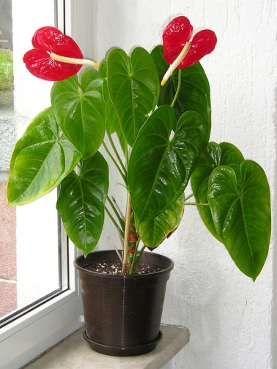
виконавши практичну роботу, учні в зошитах оформляють звіт про роботу або підсумки;
виконання практичних робіт оцінюється у всіх учнів, при цьому оцінюванню підлягають передусім практичні вміння, визначенні метою роботи: вміння налаштовувати мікроскоп, виготовляти мікропрепарат, порівнювати, тобто знаходити спільні і відмінні ознаки біологічних об*єктів, уміння розрізняти отруйні гриби, визначати, які кімнатні рослини можна вирощувати в приміщенні з певними характеристиками середовища.

Slide 18
Міні-проекти
мета – формування уміння знаходити необхідну інформацію про живі організми в різних джерелах ( у тому числі з використанням інформаційно-комунікаційних технологій );
проекти розробляють окремі учні або групи учнів у процесі вивчення навчальної теми;
форма представлення результатів проекту може бути різною: у вигляді повідомлень, презентації, виготовлення буклетів, планшетів, альбомів;
проект може бути колективним і виконуватись на уроці;
для захисту проектів може бути виділено окремий урок або частина відповідного за змістом уроку.

Slide 19
Оцінювання навчальних досягнень учнів 6 класів
здійснюється відповідно до Критеріїв оцінювання ( наказ Міністерства № 329 від 13.04.2011 ), які визначають загальні підходи до визначення рівня навчальних досягнень учнів та орієнтовних вимог до оцінювання, затверджених наказом Міністерства від 21.08.2013 №1222 “ Про затвердження орієнтовних вимог оцінювання навчальних досягнень учнів із базових дисциплін у системі загальної середньої освіти “

Slide 20
Відомий педагог В.Ф.Шаталов відзначав :
“ … Нехай наші учні помиляються, нехай вони сперечаються і не погоджуються з нами, вчителями , нехай тільки вони ніколи не будуть байдужими “ , а саме активні методи та форми навчальної діяльності спонукають учнів до висловлення та обстоювання власної думки формують емоційно-ціннісне ставлення до предмета.

Slide 21
Дякую за увагу !

